Slide 1
IL CLASSICISMO (1750-1824)
Morte J.S. Bach Esecuzione IX Sinfonia di Beethoven
EVENTI STORICI:
Nascita dell’ILLUMINISMO («luce» della ragione, eliminando l’ignoranza e la superstizione); maggiore diffusione della cultura, della scienza e ricerca di uguaglianza e democrazia.
1776: proclamazione d’indipendenza delle colonie inglesi e nascita degli Stati Uniti d’America con relativa stesura della Costituzione americana.
1789: Rivoluzione francese (lotta tra aristocrazia, che basa il suo potere su privilegi e sfruttamento, e borghesia).
Rivoluzione industriale in Inghilterra (invenzione e realizzazione di nuove macchine per il lavoro e nascita di nuove fabbriche).

Slide 2
1. CAMBIAMENTI IN CAMPO ARTISTICO
NELLE ARTI FIGRATIVE: desiderio di razionalità e linearità, realizzati con simmetria, regolarità e compostezza.
IN MUSICA:
I borghesi si dedicano alla musica e cresce il numero dei dilettanti.
Nasce l’EDITORIA MUSICALE che contribuisce alla diffusione degli spartiti.
Si sviluppano sale da concerto pubbliche e private, istituzioni concertistiche e accademie private e statali.
Nascono i TEATRI D’OPERA (Alla Scala, Fenice, Regio e San Carlo). Il pubblico durante le rappresentazioni mangia, gioca, parla. Non ascoltano tanto la storia quanto le arie cantate. Il popolo sta in platea in piedi o seduto su delle panche. A fine ‘700 in Francia si aboliscono i palchi riservati ai nobili.

Slide 3
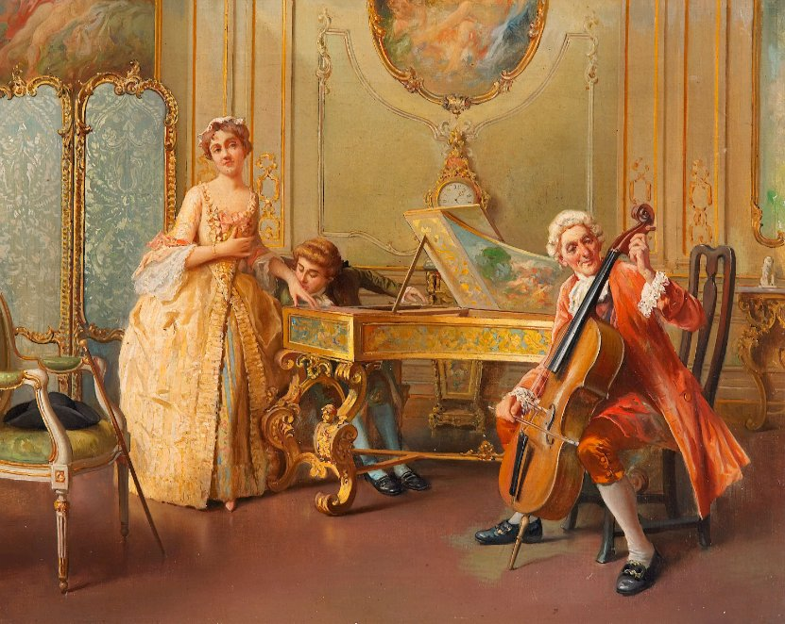
I compositori ricercano ordine ed equilibrio. Nelle loro opere mettono anche maggior impegno morale e civile per contribuire al progresso dell’uomo.
I musicisti diventano anche liberi professionisti e non più solo al servizio dei nobili.
Secondo le idee dell’Illuminismo, l’uomo acquista dignità in quanto persona, anche se di umili condizioni, perciò i compositori mettono in evidenza maggiormente le loro emozioni e sentimenti.
Nelle opere buffe si rappresenta realmente la realtà e si evidenziano le emozioni dei personaggi, anche di quelli di umili condizioni.
La tolleranza e il desiderio di conoscere le culture di popoli lontani si riflette anche in musica (per esempio, il Flauto Magico e la Marcia alla turca di Mozart).

Slide 4
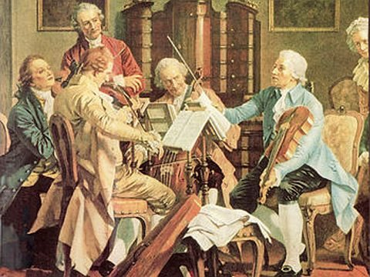
2. STRUMENTI E FORMAZIONI STRUMENTALI CARATTERISTICHE
FORMAZIONI STRUMENTALI
Nascono il quartetto d’archi, il trio, ecc.
PIANOFORTE
Viene inventato nel 1711 da Bartolomeo Cristofori e si diffonde maggiormente nella seconda metà del ‘700
ORCHESTRA
Il numero e la varietà di strumenti aumenta. Si aggiungono fiati (corni, clarinetti, flauti traversi al posto di quelli dolci) e percussioni (timpani, grancasse, piatti e triangoli).

Slide 5
3. TECNICHE COMPOSITIVE
Si riflette nell’utilizzo dello schema della FORMA SONATA.
ORDINE E RAZIONALITA’
Necessità di comporre musica facile, da capire e da suonare, per i dilettanti. L’armonia viene semplificata (pochi accordi di accompagnamento). Gli abbellimenti improvvisati vengono eliminati e i compositori li scrivono per esteso.
SEMPLICITA’
I compositori celebrano anche la Natura (per esempio, la Sinfonia «Pastorale» di Beethoven), riprodotta con dolcezza e varietà di melodia.
CELEBRAZIONE DELLA NATURA

Slide 6
4. MUSICA STRUMENTALE
Acquista sempre più importanza.
SONATA: composizione per pianoforte solo o per violino e pianoforte. Diversa dalla FORMA SONATA.
TRIO: composizione per 2 strumenti melodici e 1 polifonico che accompagna oppure per 3 strumenti melodici.
QUARTETTO D’ARCHI: composizione per 2 violini, 1 viola e 1 violoncello.
CONCERTO: viene abbandonato il Concerto grosso e si sviluppa notevolmente quello solista. A differenza di quello barocco, non c’è più un’alternanza con stacchi netti tra solo e orchestra, ma c’è un dialogo e integrazione tra gli strumenti. Tra gli strumenti solisti c’è anche il pianoforte.
SINFONIA: composizione per orchestra in 4 movimenti, senza strumenti protagonisti.

Slide 7
5. IL MELODRAMMA
Nel Seicento si esaltava nelle arie la bravura dei cantanti, a discapito della storia.
Nel Settecento la musica diventa più aderente al testo e segue la vicenda. Si raggiunge la perfezione nella TRILOGIA DAPONTIANA (W.A. Mozart-Lorenzo Da Ponte) comprendente le opere “Le nozze di Figaro”, “Don Giovanni” e “Così fan tutte”.
Pian piano si prende l’abitudine di inserire all’interno dei melodrammi, di argomento serio e impegnativo, altri piccoli melodrammi che servivano a far divertire la gente. Questi intermezzi, in seguito, diventarono opere a sé stanti e da essi nacque un altro genere di opera, l’OPERA BUFFA.
Un primo esempio di questo genere è «LA SERVA PADRONA» di Giovan Battista Pergolesi.

Slide 8
Nel corso del secolo il melodramma si suddivide in 3 categorie:
OPERA SERIA:
Argomenti della storia antica e della mitologia;
2 atti ad alta concentrazione drammatica;
Niente personaggi comici;
Presenza di cori, danze e strumenti inusuali (esempio, corno inglese);
Lieto fine.
OPERA BUFFA:
Storie di vita quotidiana;
Presenti anche personaggi appartenenti ai bassi ranghi (servi);
Si richiedeva ai cantanti più capacità mimica che virtuosismo;
Brani di insieme alla fine degli atti.
SINGSPIEL e OPERA-COMIQUE:
Narra storie di vita quotidiana, vicende popolari;
Personaggi come nell’opera buffa;
Alternanza di arie, cori e dialoghi parlati (in tedesco o in francese) al posto dei recitativi cantati.
Ouverture solo strumentale;
Arie (spesso con schema ABA) per esprimere le emozioni dei personaggi;
Recitativi che servono a raccontare la storia, distinti in RECITATIVO SECCO, accompagnato spesso solo dal clavicembalo, e RECITATIVO ACCOMPAGNATO, suonato dall’orchestra;
Presenza di momenti di insieme.
ELEMENTI COMUNI E STRUTTURA

Slide 9
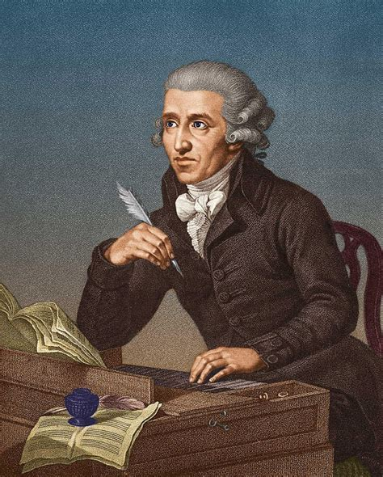
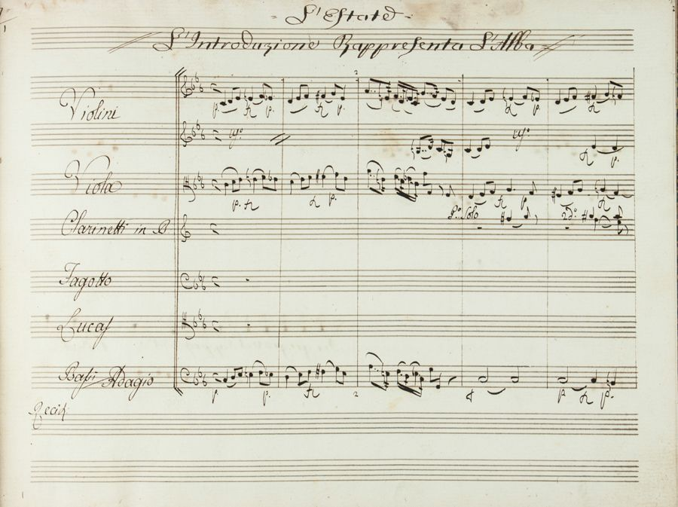
JOSEPH HAYDN (ROHRAU 1732-VIENNA 1809)
Era amico sia di Mozart che di Beethoven.
Stile galante (melodia cantabile, basso albertino, regolarità fraseologica).
E’ il primo ad usare la forma sonata.
Scrive più di 100 sinfonie, circa 20 opere teatrali,
2 oratori.
Spartito tratto da
“Le quattro stagioni”
L’estate.

Slide 10
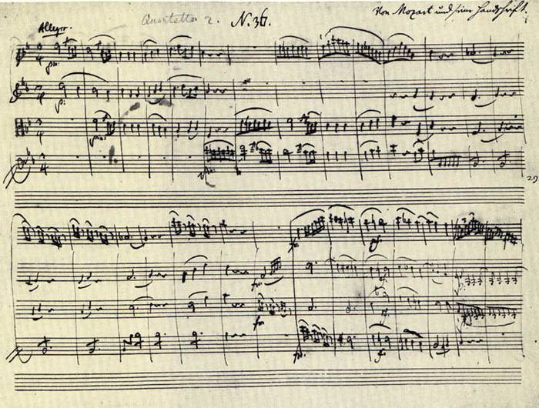
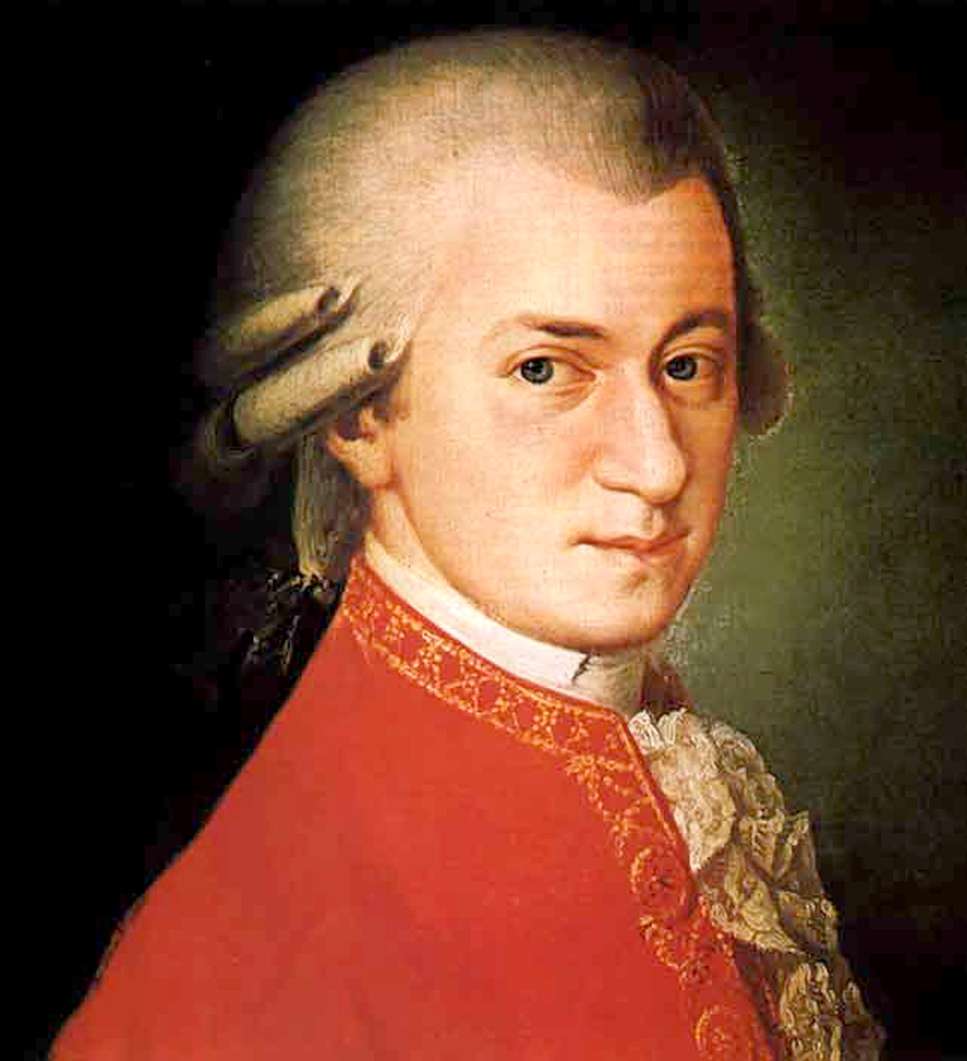
WOLFGANG AMADEUS MOZART (SALISBURGO 1756- VIENNA 1791)
Lavora all’inizio alle dipendenze di un arcivescovo, poi libero professionista a Vienna.
Stile vario, da spensierato a impegnato con presenza di angoscia (come nelle opere Don Giovanni e Le nozze di Figaro)
Scrive 23 concerti per pianoforte e orchestra, 17 concerti per altri strumenti e orchestra, 49 sinfonie, 17 messe, altre composizioni vocali, quartetti e quintetti, opere serie e buffe.

Slide 11
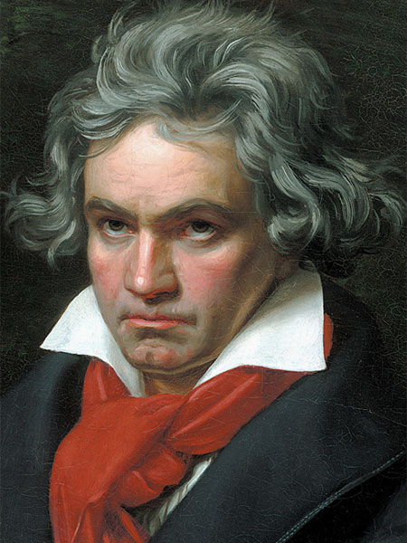
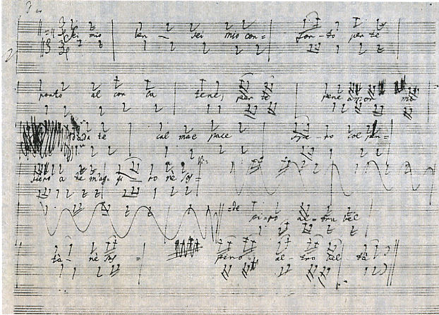
LUDWIG VAN BEETHOVEN (BONN 1770-
VIENNA 1827)
Fa parte dello STURM UND DRANG, movimento artistico che prevede un’intensificazione dell’espressione, arricchimento affettivo che nelle musiche si evidenzia con libertà ritmico melodica.
E’ libero professionista;
Le prime composizioni esprimono allegria, con melodie bizzarre e popolari, ritmi incisivi;
Le composizioni mature, a causa della sopraggiunta sordità, esprimono dolore per la vita, energia e risoluzione nell’affrontarlo.
Scrive 9 sinfonie, 2 ouvertures, quartetti, messa solenne, 1 opera teatrale (il Fidelio).

